Slide 1
المرحلة الثّانوية: المستوى الثاني
اسم المقرّر: الجغرافيا الطبيعية (أجا 211)
الدرس (20): الأقاليم المناخية الصحراوية
وزارة التربية والتعليم –الفصل الدراسي الثاني 2020-2021م

Slide 2
أهداف الدرس
الأقاليم المناخية الصحراوية (أجا 211)
يتوقع من الطالب في نهاية الدَرس أن:
1- يتعرف على مفهومي الجفاف والصحراء.
2- يستنتج الخصائص المناخية للصحراء.
3- يميز بين أنواع الصحاري.
4- يقترح حلولًا للحد من تقدم الصحراء.
وزارة التربية والتعليم –الفصل الدراسي الثاني 2020-2021م

Slide 3
مقدمة
الأقاليم المناخية الصحراوية (أجا 211)
الأقاليم المناخية الصحراوية والجفاف متلازمان، فالجفاف نقص كميات المياه الضرورية لحياة الكائنات الحية، يحدث النقص عندما تفوق كمية المياه المتبخرة كمية المياه المتساقطة، إذ يؤثر على شبكة المياه السطحية والتربة والنبات وبالتالي على حياة الإنسان.
- فما هي الصحراء؟ وما خصائصها المناخية؟ وما هي أنواع الصحاري؟ وما هي الحلول المقترحة لمواجهة تقدم الصحراء؟
وزارة التربية والتعليم –الفصل الدراسي الثاني 2020-2021م

Slide 4
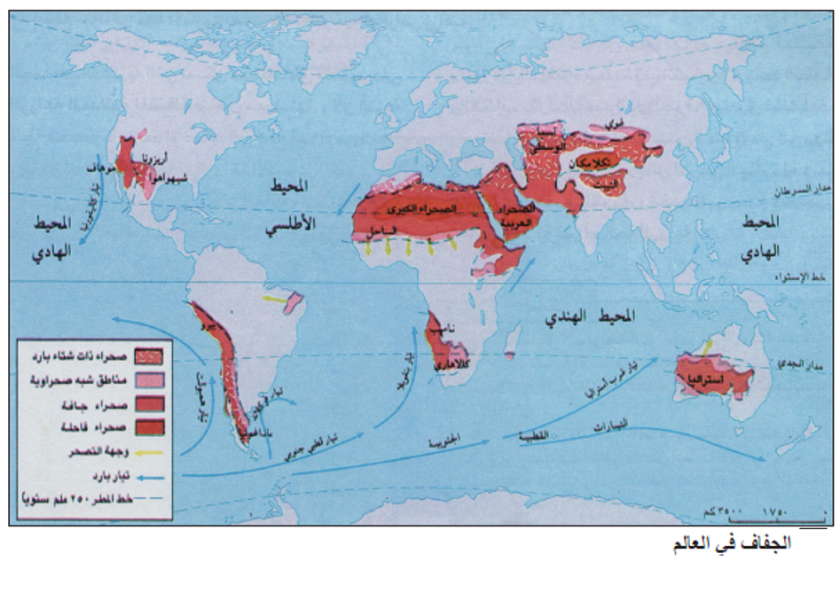
الأقاليم المناخية الصحراوية (أجا 211)
النشاط الأول: الأقاليم المناخية الصحراوية مناطق مختلفة يجمعها الجفاف.
- اقرأ المستند المجاور، ثم أجب عن الأسئلة الآتية:
1- أين تتركز المناطق الصحراوية بصورة كبيرة؟
2- اذكر أصناف الصحاري كما في الخريطة.
3- عين على الخريطة الصحاري الآتية: الصحراء الكبرى، موهاف، أريزونا، صحراء تشيلي، ناميبيا، بادية الشام.
وزارة التربية والتعليم –الفصل الدراسي الثاني 2020-2021م

Slide 5
الأقاليم المناخية الصحراوية (أجا 211)
إجابة النشاط الأول: الأقاليم المناخية الصحراوية مناطق مختلفة يجمعها الجفاف.
1- تتركز المناطق الصحراوية بصورة كبيرة في المناطق المدارية.
2- أصناف الصحاري كما في الخريطة:
-صحراء ذات شتاء بارد.
-مناطق شبة صحراوية.
-صحراء جافة.
-صحراء قاحلة.
وزارة التربية والتعليم –الفصل الدراسي الثاني 2020-2021م

Slide 6
الأقاليم المناخية الصحراوية (أجا 211)
النشاط الأول: الأقاليم المناخية الصحراوية مناطق مختلفة يجمعها الجفاف.
3- توزع الصحاري على خريطة العالم: الصحراء الكبرى، أريزونا، صحراء تشيلي، ناميبيا، بادية الشام، باتاغونيا، صحراء استراليا، صحراء موريتانيا، صحراء موهاف، صحراء كاليفورنيا.
صحراء موهاف
الصحراء الكبرى
بادية الشام
صحراء أريزونا
صحراء موريتانيا
صحراء كاليفورنيا
صحراء استراليا
ناميبيا
صحراء تشيلي
صحراء باتاغونيا
وزارة التربية والتعليم –الفصل الدراسي الثاني 2020-2021م

Slide 7
الأقاليم المناخية الصحراوية (أجا 211)
الأقاليم المناخية الصحراوية مناطق مختلفة يجمعها الجفاف.
يرتبط وجود الصحراء بسيطرة الجفاف، وهذا ينطبق على 34% من مساحة اليابسة، ويرجع وجود الجفاف إلى عدة عوامل أهمها:
-التيارات البحرية الباردة: مرور التيارات البحرية طيلة أيام السنة بالقرب من الشواطئ الواقعة في مناطق شبة مدارية. يسبب برودة الهواء وجفافه بالقرب من سطح الأرض، وبالتالي تتدنى قدرته على حمل بخار الماء بسبب البرودة، ويستدل على ذلك وجود الصحاري على بعض السواحل الغربية للقارات، كصحراء كاليفورنيا بالقرب من تيار كاليفورنيا البارد، وصحراء تشيلي بالقرب من تيار همبولت، وصحراء موريتانا وناميبيا بالقرب من تياري كناري وبنغويلا الباردين.
-الحواجز الجبلية: التي تشكل عائق في وجه الرياح الرطبة، وتحولها بفعل الارتفاع إلى رياح جافة، وهذا يفسر وجود الصحاري الواقعة في جهات ظل المطر، مثل السفوح الشرقية للجبال الصخرية في أمريكا الشمالية (نيفادا، أريزونا)، وشرق جبال الأنديز في أمريكيا الجنوبية (باتاغونيا)، وشرق جبال لبنان وسوريا (بادية الشام)، وتساعد هذه الحواجز على وجود الصحاري في الأحواض الجبلية المرتفعة التي تقع في منأى عن الرياح، كصحراء موهاف في أمريكا الشمالية.
-الدورة العامة للرياح: تفسر وجود الصحاري الحارة المدارية وشبة المدارية فوجودها مرتبط بسيطرة دائمة لمناطق ضغط جوي مرتفع. منها الصحراء الكبرى في شمال أفريقيا وصحاري شبة الجزيرة العربية وصحاري استراليا.
وزارة التربية والتعليم –الفصل الدراسي الثاني 2020-2021م

Slide 8
الأقاليم المناخية الصحراوية (أجا 211)
الصحراء وخصائصها المناخية
الصحراء هي منطقة من اليابسة قاحلة وجافة، وتمتاز بخصائص مناخية قاسية أهمها:
- انخفاض معدل الرطوبة النسبية إلى ما دون 50%، يستثنى من ذلك بعض الصحاري الساحلية كالصحاري الواقعة على الخليج العربي والبحر الأحمر وصحاري ناميبيا وتشيلي وكاليفورنيا.
- ارتفاع متوسط الحرارة، بحيث تتراوح بين 25° و35°، وارتفاع الفروق الحرارية اليومية والفصلية.
- قلة الأمطار أو ندرتها أحيانا كثيرة وعدم انتظام هطولها.
- ارتفاع كميات المياه المتبخرة.
-ارتفاع نسبة ساعات الإشماس التي قد تبلغ حوالي 3500 ساعة سنويًا.
- قلة الرياح في داخل المناطق الصحراوية وتزايدها تدريجيا باتجاه الأطراف.
- هيمنة فصل واحد جاف طيلة أيام السنة، حار خلال الصيف والنهار، وبارد خلال الشتاء والليل.
وزارة التربية والتعليم –الفصل الدراسي الثاني 2020-2021م

Slide 9
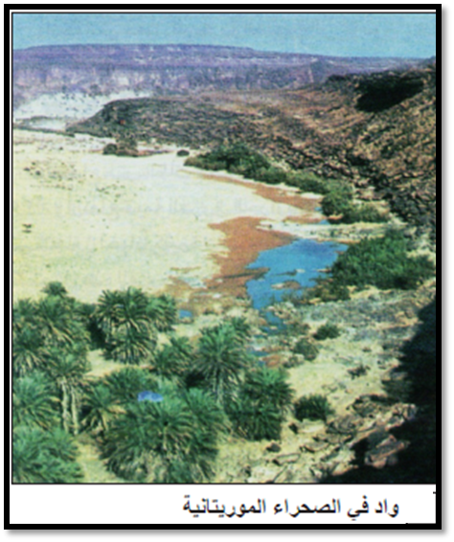
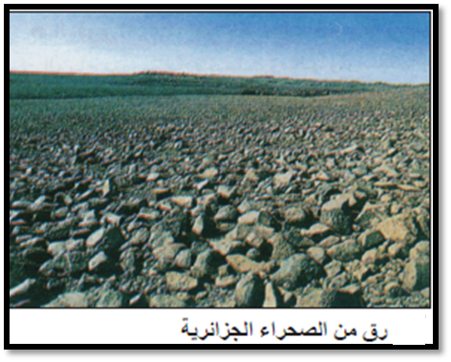
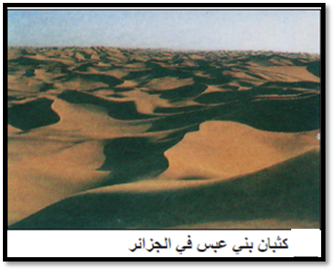
الأقاليم المناخية الصحراوية (أجا 211)
النشاط الثاني: الصحاري متنوعة الأشكال.
– اقرأ المستندات السابقة، ثم استنتج أنواع الصحاري.
وزارة التربية والتعليم –الفصل الدراسي الثاني 2020-2021م

Slide 10
الأقاليم المناخية الصحراوية (أجا 211)
إجابة النشاط الثاني: الصحاري متنوعة الأشكال
تتميز الصحاري على اختلاف مواقعها وأنواعها، بظهور صخور قديمة التكوين على سطحها، ولكن بأشكال مختلفة، والنبات إذا وجد لا يغطي سوى مساحات قليلة متقطعة ومتباعدة، فلا يحجب الصخور الظاهرة على السطح بشكل كامل، ومن أهم أنواع الصحاري:
الرقوق: هي مساحات حصوية شاسعة قامت الرياح بتذريتها، فحملت رمالها وارسبتها في أماكن أخرى، وتركت ما لا يمكن حمله من حجارة وحصى نظرًا لثقله.
العروق: هي مساحات رملية واسعة مؤلفة من كثبان مختلفة الأشكال والأحجام، تسهم الرياح في نقلها عند الأطراف، إلا أن كثبان الصحراء الكبرى تحافظ على مواقعها منذ حوالي 1.5 مليون سنة.
الحمادي: هي هضاب صحراوية قاحلة، تخترقها أودية سيلية ذات جريان وقتي، ويعود تكوينها إلى أزمنة جيولوجية بعيدة، كان المناخ خلالها مختلفًا عما هو عليه الآن.
وزارة التربية والتعليم –الفصل الدراسي الثاني 2020-2021م

Slide 11
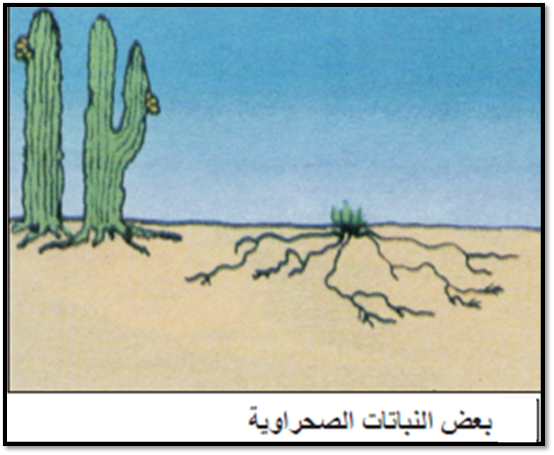
الأقاليم المناخية الصحراوية (أجا 211)
الحياة في الصحاري صعبة
- ينعدم وجود التربة الفعلية في الصحاري فهي غير مكتملة التركيب الفيزيائي والكيميائي، لندرة الحياة النباتية التي تؤمن للتربة عناصرها العضوية، وذلك بسبب ندرة المياه وارتفاع الحرارة بشكل يعيق وجود أي غطاء نباتي متكامل ودائم.
- في حين توفر الأمطار كمية ضئيلة من الماء تنمو بعض النباتات الصحراوية التي تمتاز بقصرها وأوراقها الشوكية القاسية وجذورها الطويلة أو بكبر جذوعها (كما في الصورة المجاورة)، بحيث تتمكن من تخزين كميات كبيرة من المياه خلال فترات الجفاف الطويلة، أما في المناطق شبة الجافة فإن الأمطار الخفيفة تسمح بنمو سهوب ذات حشائش صغيرة تشكل مناطق رعي مهمة على أطراف الصحاري وتسمى الاستبس أو البوادي.
وزارة التربية والتعليم –الفصل الدراسي الثاني 2020-2021م

Slide 12
الأقاليم المناخية الصحراوية (أجا 211)
انعكس فقر الغطاء النباتي على وجود الحياة الحيوانية، فالحيوانات التي يمكنها العيش في الصحاري قليلة العدد، ومعظمها يعيش تحت الرمال خلال النهار كالأفاعي والعقارب، وبعض الحيوانات اللبونة التي تأقلمت مع هذه البيئات كالجمال التي تتحمل الظمأ فترة طويلة أحيانا تصل بضعة أسابيع.
أما الناس فقد اعتادت فئة منهم منذ القدم اجتياز الصحراء وتربية الماشية عند أطرافها، هؤلاء البدو. قلة الأمطار وانحباسها فترات طويلة يعني ندرة الجريان السطحي وعدم انتظامه، لكن المياه الجوفية متوافرة، ومعظم هذه المياه تكونت خلال فترات مطيرة عرفتها المناطق الصحراوية قديما، وتعرف هذه المياه أحيانا بالمياه الدفينة، وقد استطاع الانسان أن يستثمرها فأنشأ الواحات ليؤمن حياته وديمومته، وفي النصف الثاني من القرن العشرين رافق التطور التقني ظهور وسائل حديثة لحفر الآبار وأساليب ري متطورة مما سمح بقيام زراعات متنوعة في رمال الصحراء.
وزارة التربية والتعليم –الفصل الدراسي الثاني 2020-2021م

Slide 13
الأقاليم المناخية الصحراوية (أجا 211)
التصحر خطر داهم
عرفت الأرض عبر تاريخها الجيولوجي الطويل تغيرات عديدة في حدود المناطق الصحراوية، فقد تحول الجفاف من منطقة إلى أخرى لأسباب مناخية تمثلت:
-تراجع كمية المتساقطات.
-زيادة نسبة التبخر.
وتشهد حاليًا مناطق عديدة في العالم زحف الصحاري على المناطق المستغلة زراعيًا، وعندما يصيب الجفاف إحدى المناطق تختفي معالم الحياة من نبات وحيوان ومياه، وتجتاحها الرمال، مثل الحدود الجنوبية لإقليم الساحل الأفريقي (مناطق الاستبس) تزحف سنويًا باتجاه الجنوب، وذلك لأسباب مناخية، وإلى تدخل الإنسان الجائر بحق بيئته، فقد أدى التزايد السكاني الكبير إلى ازدياد قطع أشجار الغابات لاستعمالها في التدفئة، وتقديم أوراقها علف للحيوانات، كما أدى الرعي الجائر إلى انعدام الغطاء النباتي بسرعة وحال دون تجدده.
بالمقابل يحاول الإنسان الحد من التصحر في عدة مناطق في العالم كبناء السدود وإنشاء البحيرات الاصطناعية وإعادة تشجير مناطق عديدة، وتجنب استهلاك نبات أطراف الصحاري قدر المستطاع.
وزارة التربية والتعليم –الفصل الدراسي الثاني 2020-2021م

Slide 14
الأقاليم المناخية الصحراوية (أجا 211)
انتهى الدّرسُ
وزارة التربية والتعليم –الفصل الدراسي الثاني 2020-2021م

